Slide 1

Java基础入门
第3章 面向对象（上）
面向对象的概念
构造方法
this和static关键字
类与对象
内部类

Slide 2

学习目标
1
掌握类和对象相关知识
理解面向对象思想
2
掌握
理解
熟悉
了解垃圾回收机制
了解
熟悉Java帮助文档使用
4
3

Slide 3
目录
3.1
面向对象的概念
3.2
类与对象
☞点击查看本小节知识架构
3.3
构造方法
☞点击查看本小节知识架构
3.4
this关键字
3.5
垃圾回收
3.6
static关键字
☞点击查看本小节知识架构
3.7
内部类
☞点击查看本小节知识架构
3.8
Java的帮助文档
☞点击查看本小节知识架构

Slide 4


3.1 面向对象的概念
什么是面向对象？

Slide 5




3.1 面向对象的概念
想一想
在程序中
如何表示这些事物？
在程序中，是用对象表示的。
举例：学生选课系统

Slide 6

3.1 面向对象的概念
面向对象是一种符合人类思维习惯的编程思想。
现实生活中存在各种形态不同的事物，这些事物之间存在着各种各样的联系。
在程序中使用对象来映射现实中的事物，使用对象的关系来描述事物之间的联系，这种思想就是面向对象。
学习编程时要牢固树立面向对象的思想。
以后做开发为了便于开发和后期维护都要用面向对象的思想。

Slide 7
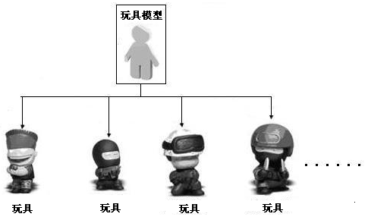
3.2 类与对象
面向对象的编程思想力图在程序中对事物的描述与该事物在现实中的形态保持一致。为了做到这一点，面向对象的思想中提出两个概念，即类和对象。
类是对某一类事物的抽象描述，而对象用于表示现实中该类事物的个体。类和对象的关系如同玩具和玩具模型的关系。
玩具模型可以看作是一个类，将一个个玩具看作对象，从玩具模型和玩具之间的关系便可以看出类与对象之间的关系。类用于描述多个对象的共同特征，它是对象的模板。对象用于描述现实中的个体，它是类的实例，并且一个类可以对应多个对象。

Slide 8
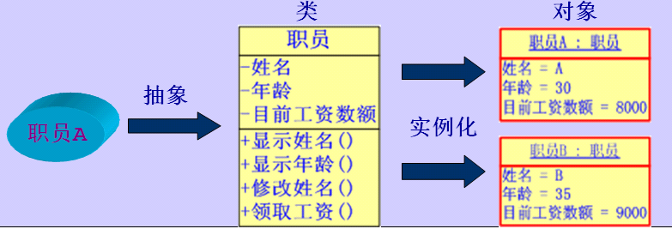
3.1 面向对象的概念
如何开发更符合面向对象思想的程序呢?
A:有哪些类
B:每个类有哪些成员
C:类与类的关系
如何分析有哪些类？
UML（统一建模语言），名词提取法
面向对象开发
就是不断的创建对象，使用对象，指挥对象做事情。
面向对象设计
其实就是在管理和维护对象之间的关系。
关联关系：类的成员变量为其它类的对象。
依赖关系：类中方法的参数是其它类的对象。
泛化关系：继承。

Slide 9
3.1 面向对象的概念
面向对象的三大特征
封装性
继承性
多态性
是面向对象的核心思想，将对象的属性和行为封装起来，不需要让外界知道具体实现细节，这就是封装思想。
描述的是类与类之间的关系，通过继承，可以在无需重新编写原有类的情况下，对原有类的功能进行扩展。
指在一个类中定义的属性和方法被其它类继承后，它们可以具有不同的数据类型或表现出不同的行为。

Slide 10


知识架构
3.2 类与对象
返回目录
3.2.1
类的定义
3.2.2
对象的创建与使用
3.2.3
类的设计
3.2.4
类的封装

Slide 11
3.2 类与对象
3.2.1 类的定义
在面向对象的思想中最核心就是对象，为了在程序中创建对象，首先需要定义一个类。
类是对象的抽象，它用于描述一组对象的共同特征和行为。
类中可以定义成员变量和成员方法，其中成员变量用于描述对象的特征，也被称作属性，成员方法用于描述对象的行为或操作，可简称为方法。
Java中用class定义类其实就是定义类的成员(成员变量和成员方法)。

Slide 12
3.2 类与对象
3.2.1 类的定义
[修饰符] class类名 [extends父类名implements接口名1,...]
{
声明属性;
声明方法;
}
类的修饰符可以有以下几种情况：
public、abstract、 final、 default

Slide 13
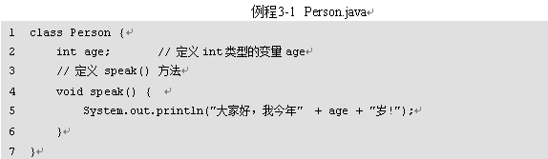
3.2 类与对象
3.2.1 类的定义
接下来，通过一个案例来学习如何定义一个类，如例3-1所示。
Person是类名，age是成员变量，speak()是成员方法。在成员方法speak()中可以直接访问成员变量age。

Slide 14
3.2 类与对象
成员变量的定义规范
[变量修饰字] 数据类型 变量名1, 变量名2 [=变量初值] … ;
[public | protected | private ] [static] [final ] [transient ][volatile]
成员变量的类型可以是Java中任意的数据类型，包括简单类型，类，接口，数组。在一个类中的成员变量应该是唯一的。
命名规则：第一个单词的首字母小写（驼峰法）。

Slide 15
3.2 类与对象
变量一旦定义在类中的程序块内部，就成了局部变量，方法体中定义的变量、形参或者程序块中定义的变量都称为局部变量。
成员变量和局部变量的区别：
作用域：成员变量的作用域比局部变量的作用域大。
变量的初始值：成员变量可以显式的赋值，也可以缺省取该成员变量数据类型的默认值。但是局部变量必须显式的赋值。
存储位置：成员变量中的实例变量存储在堆内存中，结束时需要垃圾回收器回收空间，局部变量和类变量是存储在栈内存中的，无需垃圾回收器回收，随着程序块（方法）运行结束而结束。
注意：局部变量名称可以和成员变量名称一样，在方法中使用的时候，采用的是就近原则。

Slide 16
3.2 类与对象
3.2.2 对象的创建与使用
应用程序想要完成具体的功能，仅有类是远远不够的，还需要根据类创建实例对象。
在Java程序中可以使用new关键字来创建对象，具体格式如下：
例如，创建一个Person对象，具体示例如下：

Slide 17
3.2 类与对象
3.2.2 对象的创建与使用
“new Person()”用于创建Person类的一个实例对象，“Person p”则是声明了一个Person类型的变量p。中间的等号用于将Person对象在内存中的地址赋值给变量p，这样变量p便持有了对象的引用。
变量p和对象之间的引用关系如下图所示。

Slide 18
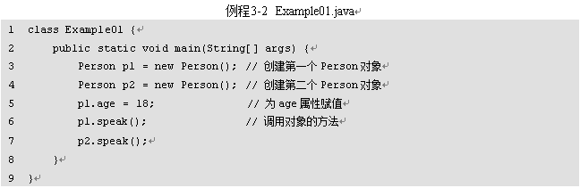
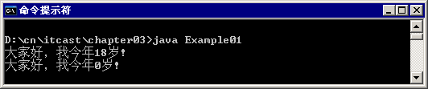
3.2 类与对象
3.2.2 对象的创建与使用
在创建Person对象后，可以通过对象的引用来访问对象所有的成员，具体格式如下：

Slide 19
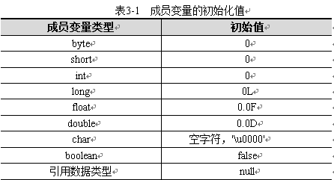
3.2 类与对象
3.2.2 对象的创建与使用
针对不同类型的成员变量，Java虚拟机会赋予不同的初始值。

Slide 20

3.2 类与对象
3.2.2 对象的创建与使用
当对象被实例化后，在程序中可以通过对象的引用变量来访问该对象的成员。当没有任何变量引用这个对象时，它将成为垃圾对象，不能再被使用。
情况1：变量超出作用域变为垃圾对象。

Slide 21
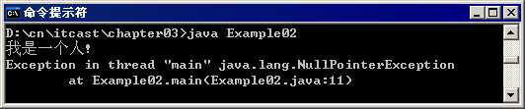
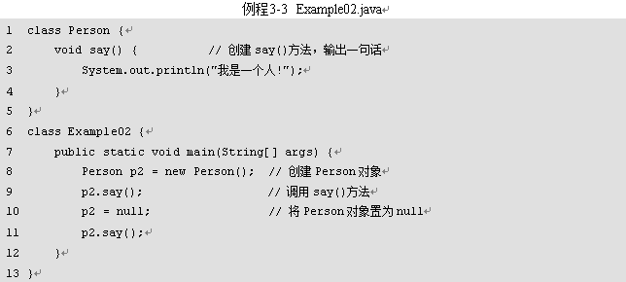
3.2 类与对象
3.2.2 对象的创建与使用
情况2：将变量的值赋为null。
接下来，通过一个案例演示情况2，如例3-3所示。
在例程3-3中，创建了一个Person类的实例对象，并两次调用了该对象的say()方法。第一次调用say()方法时可以正常打印，但在第10行代码中将变量p2的值置为null，当再次调用say()方法时抛出了空指针异常。
在Java中，null是一种特殊的常量，当一个变量的值为null时，则表示该变量不指向任何一个对象。在例程中，当把变量p2置为null时，被p2所引用的Person对象就会失去引用，成为垃圾对象。

Slide 22
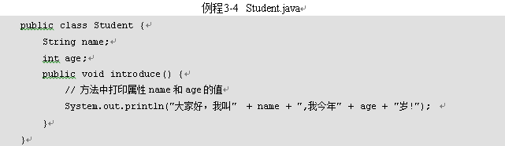
3.2 类与对象
3.2.3 类的设计
假设要在程序中描述一个学校所有学生的信息，可以先设计一个学生类（Student），在这个类中定义两个属性name、age分别表示学生的姓名和年龄，定义一个方法introduce()表示学生做自我介绍。
接下来，根据上面的描述，设计一个Student类，设计出来的Student类如例3-4所示。

Slide 23
3.2 类与对象
3.2.4 类的封装
封装的好处：
隐藏实现细节，提供公共的访问方式，提高了代码的复用性，提高安全性。
封装的原则：
将不需要对外提供的内容都隐藏起来。
把属性隐藏，提供公共方法对其访问。
类的封装在定义一个类时，进行下列操作：
（1）将类中的属性私有化，即使用private修饰属性
（2）在类中提供公用的可以获取属性值的getXxx方法
（3）在类中提供公用的可以设置属性值的setXxx方法

Slide 24
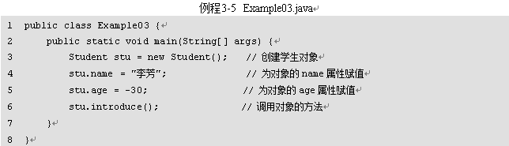

3.2 类与对象
3.2.4 类的封装
接下来，针对例3-4中设计的Student类创建对象，并访问该对象的成员，具体如例3-5所示。
在例程3-5的第5行代码中，将年龄赋值为一个负数-30，这在程序中不会有任何问题，但在现实生活中明显是不合理的。为了解决年龄不能为负数的问题，在设计一个类时，应该对成员变量的访问作出一些限定，不允许外界随意访问。这就需要实现类的封装。

Slide 25
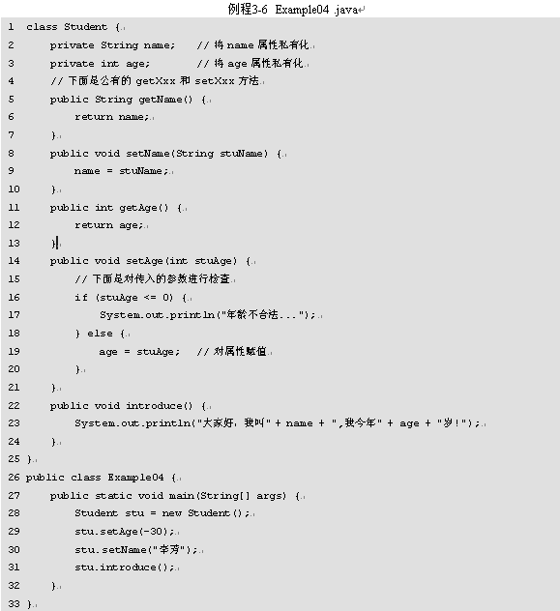
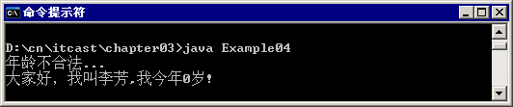
3.2 类与对象
使用private关键字将属性name和age声明为私有。
getName()方法用于获取name属性的值，setName()方法用于设置name属性的值。
getAge()和setAge()方法用于获取和设置age属性的值。在setAge()方法中对参数stuAge的值进行检查。
对Student类进行封装，通过一个案例来演示封装的好处，具体如例3-6所示。

Slide 26
练习1
仿照学生类，编写一个手机类，并测试。
假如社区图书室让你做一个小型的图书管理系统。请分析该系统需要用到哪些类，以及类中包含的属性。
注意：
讨论一下这些类会用到哪些操作。
分析一下类之间的关系。

Slide 28
知识架构
3.3 构造方法
返回目录
3.3.1
构造方法的定义
3.3.2
构造方法的重载

Slide 29
3.3 构造方法
3.3.1 构造方法的定义
思考：如何实现对象的初始化？
当创建对象时，系统为这个对象的属性进行默认初始化，这种默认初始化把基本类型的属性设为0或false，把所有引用类型的属性设为null。如果想改变这种初始化，想让系统创建对象时就为对象各属性显式指定初始值，就可以通过构造方法来实现。
构造方法的语法格式：
[修饰符] 构造方法名(形参列表) {
构造方法体
}
构造方法用new关键字来调用，new关键字的作用是用来为对象分配空间，并且进行初始化。

Slide 30
3.3 构造方法
3.3.1 构造方法的定义
构造方法的作用：在创建对象时执行初始化。
在一个类中定义的方法如果同时满足以下三个条件，该方法称为构造方法，具体如下：
（1）方法名和类名相同
（2）方法名的前面没有返回值类型的声明
（3）方法中不能使用return语句返回一个值

Slide 31
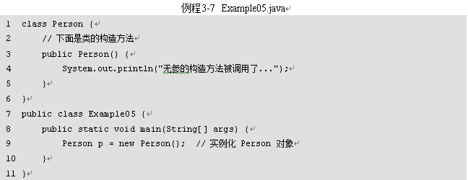

3.3 构造方法
3.3.1 构造方法的定义
对构造方法的特点有所了解后，接下来，通过一个案例来演示如何在类中定义构造方法，具体如例3-7所示。
Person类中定义了一个无参的构造方法Person()。从运行结果可以看出，Person类中无参的构造方法被调用了。这是因为第9行代码在实例化Person对象时会自动调用类的构造方法，“new Person()”语句的作用除了会实例化Person对象，还会调用构造方法Person()。

Slide 32
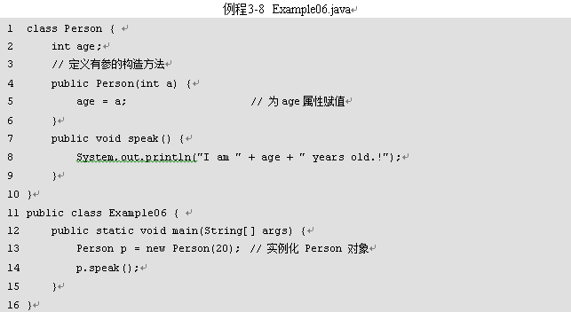

3.3 构造方法
3.3.1 构造方法的定义
在一个类中，除了可以定义无参的构造方法，也可以定义有参的构造方法，通过有参的构造方法可以实现对属性的赋值，接下来，对例3-7进行改写，改写后的代码如例3-8所示。
Person类中定义了有参的构造方法Person(int a)。第13行代码中的“new Person(20)”会在实例化对象的同时调用有参的构造方法，并传入了参数20。在构造方法Person(int a)中将20赋值给对象的age属性。通过运行结果可以看出，Person对象在调用speak()方法时，其age属性已经被赋值为20。

Slide 33
类的初始化过程
Student s = new Student();在内存中做了哪些事情?
加载Student.class文件进内存
在栈内存为s开辟空间
在堆内存为学生对象开辟空间
对学生对象的成员变量进行默认初始化
对学生对象的成员变量进行显示初始化
通过构造方法对学生对象的成员变量赋值
学生对象初始化完毕，把对象地址赋值给s变量

Slide 34
3.3 构造方法
3.3.2 构造方法的重载
和普通方法一样，构造方法也可以重载。
在一个类中可以定义多个构造方法，只要每个构造方法的参数类型或参数个数不同即可。
在创建对象时，可以通过调用不同的构造方法为不同的属性赋值。

Slide 35
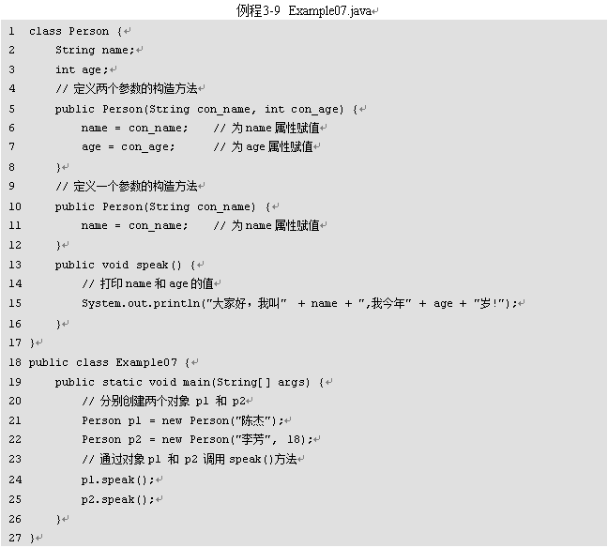

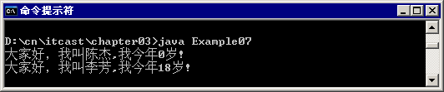
3.3 构造方法
3.3.2 构造方法的重载
接下来，通过一个案例来学习构造方法的重载，具体如例3-9所示
Person类中定义了两个构造方法，它们构成了重载。在创建p1对象和p2对象时，根据传入参数的不同，分别调用不同的构造方法。从程序的运行结果可以看出，两个构造方法对属性赋值的情况是不一样的，其中一个参数的构造方法只针对name属性进行赋值，这时age属性的值为默认值0。

Slide 36


脚下留心
在Java中的每个类至少都有一个构造方法，如果在一个类中没有定义构造方法，系统会自动为这个类创建一个默认的构造方法，这个默认的构造方法没有参数，在其方法体中没有任何代码，即什么都不做。下列程序中Person类的两种写法效果是完全一样的。
第一种写法：
第二种写法：

Slide 37
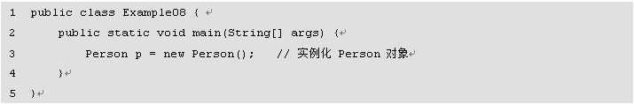
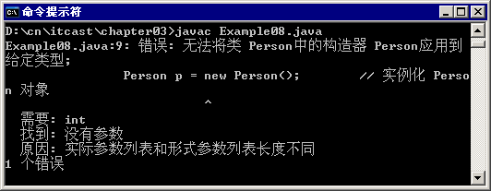
脚下留心
当为某个类定义了有参数的构造方法后，这时，系统就不再提供默认的构造方法，接下来，通过一个案例来测试，如例3-10所示。
运行结果如下：
从图中可以看出程序在编译时报错，其原因是调用new Person()创建Person类的实例对象时，需要调用无参的构造方法，而我们并没有定义无参的构造方法，只是定义了一个有参的构造方法，系统将不再自动生成无参的构造方法。

Slide 38
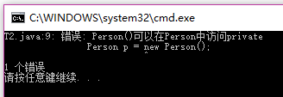
脚下留心
思考：声明构造方法时，可以使用private访问修饰符吗？
接下来，通过一个案例来演示，如例3-11所示。
class Person {
// 定义构造方法
private Person() {
System.out.println("调用无参的构造方法");
}
}
public class Example09 {
public static void main(String[] args) {
Person p = new Person();
}
}

Slide 39
练习2
定义一个电视机类，实现电视机的基本功能（换台，调整音量，开关），并测试。
设计一个分数类，分数的分子和分母用两个整型数表示，类中定义方法对分数进行加、减、乘、除运算。定义分数类对象，运算并输出运算结果。

Slide 40
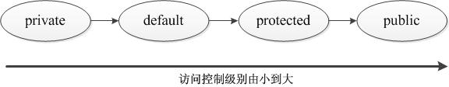
4.7 访问控制
访问控制级别
在Java中，针对类、成员方法和属性提供了四种访问级别，分别是private、default、protected和public，这些访问级别由小到大依次为：
private(类访问级别) ：如果类的成员被private访问控制符来修饰，则这个成员只能被该类的其它成员访问，其它类无法直接访问，实现类的良好封装。
protected(子类访问级别) ：如果一个类的成员被protected访问控制符修饰，那么这个成员既能被同一包下的其它类访问，也能被不同包下该类的子类访问。
default(包访问级别) ：如果一个类或者类的成员不使用任何访问控制符修饰，则称它为默认访问控制级别，这个类或者类的成员只能被本包中的其它类访问。
public(公共访问级别) ：这是一个最宽松的访问控制级别，如果一个类或者类的成员被public访问控制符修饰，那么这个类或者类的成员能被所有的类访问，不管访问类与被访问类是否在同一个包中。

Slide 41
4.7 访问控制
为了更直观展示四种访问级别的权限，接下来用一张图来表示四种访问控制符可访问的范围
访问范围 | private | default | protected | public
同一类中
同一包中
子类中
全局范围

Slide 42
4.7 访问控制
访问权限修饰符的书写位置：
Java访问修饰符public protected private置于类的成员定义前，用来限定其他对象对该类对象成员的访问权限。
对于class的权限修饰符只可以用public和default。
public类可以在任意地方被访问；一个Java源程序文件中可以定义多个类，但是最多只能有一个类是public类。一般main()方法应该定义在public类中。
default类只可以被同一个包内部的类访问。

Slide 43
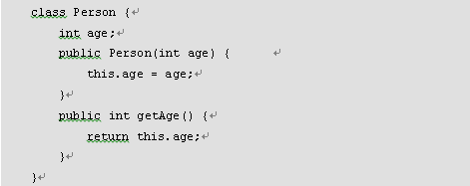
3.4 this关键字
this关键字的用法
1、通过this关键字可以明确地去访问一个类的成员变量，解决与局部变量名称冲突的问题，具体示例如下：
构造方法的参数被定义为age，它是一个局部变量，在类中还定义了一个成员变量，名称也是age。在构造方法中如果使用“age”，则是访问局部变量，但如果使用“this.age”则是访问成员变量。

Slide 44

3.4 this关键字
思考：在构造方法中，如果形参与属性重名，不使用this关键字，会出现什么结果？为什么？
public class ThisDemo {
private int i;
ThisDemo(int i) {
i = i;
}
public void print() {
System.out.println("i的值是："+i);
}
public static void main(String[] args) {
ThisDemo test = new ThisDemo (100);
test.print();
}
}

Slide 45

3.4 this关键字
this关键字的用法
2、通过this关键字调用成员方法
在speak()方法中，用this关键字调用openMouth()。此处的this关键字可以省略。
注意：this关键字可以出现在实例方法和构造方法中，但不可以出现在类方法中。

Slide 46
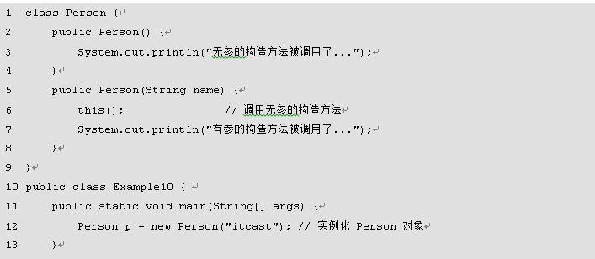
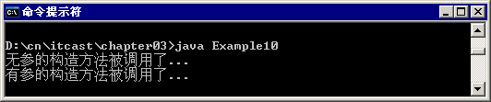
3.4 this关键字
this关键字的用法
3、构造方法是在实例化对象时被Java虚拟机自动调用的，在程序中不能像调用其它方法一样去调用构造方法，但可以在一个构造方法中使用“this([参数1,参数2…])”的形式来调用其它的构造方法。
接下来通过一个案例来演示，如例程3-12所示。

Slide 47

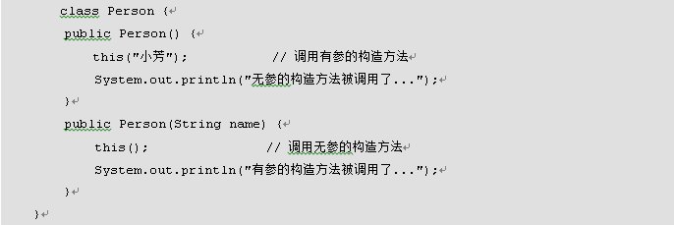
3.4 this关键字
注意事项：
1、只能在构造方法中使用this调用其它的构造方法。
2、在构造方法中，使用this调用构造方法的语句必须位于第一行，且只能出现一次，下面的写法是非法的。
3、不能在一个类的两个构造方法中使用this互相调用。

Slide 48
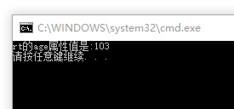
3.4 this关键字
当this作为对象的默认引用使用时，程序可以像访问普通引用变量一样访问这个this引用，甚至可以把this当成普通方法的返回值。如下面的代码：
public class ReturnThis
{
public int age;
public ReturnThis grow()
{
age++;
//return this，返回调用该方法的对象
return this;
}
public static void main(String[] args)
{
ReturnThis rt = new ReturnThis();
rt.age = 100;
//可以连续调用同一个方法
rt.grow() .grow().grow();
System.out.println("rt的age属性值是:" + rt.age);
}
}

Slide 49
3.5 垃圾回收
对象的内存分配
栈
堆
局部变量、
对象引用等
存放对象实例
方法区
类的信息、即时编译器编译后的代码、静态变量、常量等
常量池

Slide 50
3.5 垃圾回收
垃圾回收机制
对象成为垃圾后仍会占用内存空间，时间一长，就会导致内存空间的不足，针对这种情况，Java中引入了垃圾回收机制。
Java虚拟机就会启动垃圾回收器将这些垃圾对象从内存中释放，从而使程序获得更多可用的内存空间。一般来说，Java虚拟机在内存不足时才开始启动垃圾回收器。
除了等待Java虚拟机进行自动垃圾回收，也可以通过调用System.gc()方法来通知Java虚拟机立即进行垃圾回收。
finalize()方法是在垃圾回收器工作之前调用，用来验证回收条件是否已经成熟，该方法由垃圾回收器自动调用，而且并不一定调用。在finalize()方法中可以设置回收条件，阻止一些不想被回收的对象，使垃圾对象重新复活。

Slide 51
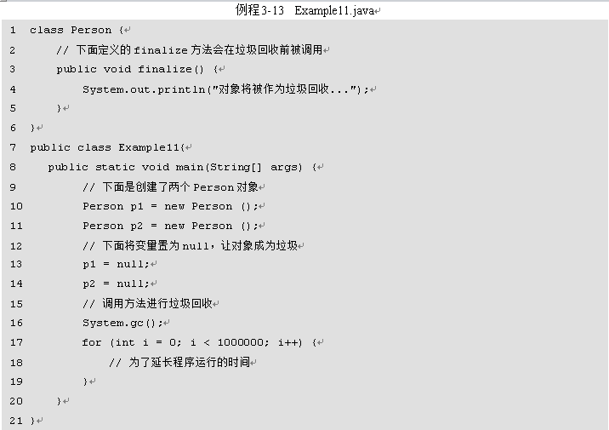

3.5 垃圾回收
当一个对象在内存中被释放时，它的finalize()方法会被自动调用。
接下来，通过一个案例来演示Java虚拟机进行垃圾回收的过程，具体如例3-13所示。
在例程3-13的Person类中定义了一个finalize()方法，该方法的返回值必须为void，并且要使用public来修饰。在main()方法中创建了两个对象p1和p2，然后将两个变量置为null，这意味着新创建的两个对象成为垃圾了，紧接着通过“System.gc()”语句通知虚拟机进行垃圾回收。从运行结果可以看出，虚拟机针对两个垃圾对象进行了回收，并在回收之前分别调用两个对象的finalize()方法。

Slide 52
知识架构
3.6 static关键字
返回目录
3.6.1
静态变量
3.6.2
静态方法
3.6.3
静态代码块
3.6.4
单例设计模式

Slide 53
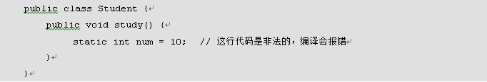
3.6 static关键字
3.6.1 静态变量
在一个Java类中，可以使用static关键字来修饰成员变量，该变量被称作静态变量，或称类变量。
静态变量被所有实例共享，可以使用“类名.变量名”的形式来访问。
static关键字只能用于修饰成员变量，不能用于修饰局部变量，否则编译会报错，下面的代码是非法的。

Slide 54

3.6 static关键字
3.6.1 静态变量
接下来，通过一个案例来演示静态变量的用法，具体如例3-14所示。
class Student {
static String schoolName; // 定义静态变量schoolName
}
public class Example12 {
public static void main(String[] args) {
Student stu1 = new Student(); // 创建学生对象
Student stu2 = new Student();
Student.schoolName = “河南大学"; // 为静态变量赋值
System.out.println("我的学校是" + stu1.schoolName); // 打印第一个学生对象的学校
System.out.println("我的学校是" + stu2.schoolName); // 打印第二个学生对象的学校
}
}
Student类中定义了一个静态变量schoolName，用于表示学生所在的学校，它被所有的实例所共享。由于schoolName是静态变量，因此可以直接使用Student.schoolName的方式进行调用，也可以通过Student的实例对象进行调用，如stu2.schoolName。在第8行代码将变量schoolName赋值为“河南大学”，通过运行结果可以看出学生对象stu1和stu2的schoolName属性均为“河南大学”。

Slide 55
3.6 static关键字
静态变量和实例变量的区别
从修饰符讲，实例变量无static修饰，而类变量则需要static修饰。
从生存期讲，实例变量的生存期从执行new运算后创建对象开始存在，直到Java垃圾回收器销毁这个对象结束，实例变量的生存期与对象的生存期一致。而类变量的生存期从定义类开始存在，直到该类所在的程序停止执行为止，很明显类变量的生存期要大于等于实例变量的生存期。静态变量随着类的加载而加载，优先于对象存在。
从访问方式讲，实例变量只能通过实例名.实例变量的方式来访问，而类变量可以使用实例名.类变量和类名.类变量两种方式访问。
在内存中位置不同，静态变量存储于方法区的静态区，成员变量存储于堆内存。

Slide 56
3.6 static关键字
3.6.2 静态方法
被static关键字修饰的方法称为静态方法。
同静态变量一样，静态方法可以使用“类名.方法名”的方式来访问，也可以通过类的实例对象来访问。
注意：
在一个静态方法中只能访问用static修饰的成员，原因在于没有被static修饰的成员需要先创建对象才能访问，而静态方法在被调用时可以不创建任何对象。
this关键字不能出现在类方法中。
static关键字是不能修饰构造方法的。

Slide 57
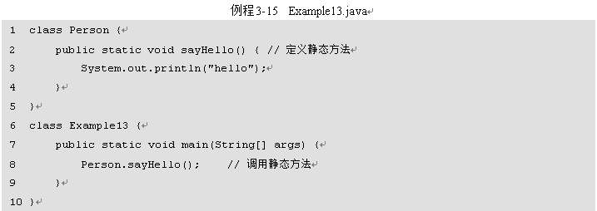

3.6 static关键字
3.6.2 静态方法
接下来，通过一个案例来学习静态方法的使用，如例3-15所示。
Person类中定义了静态方法sayHello()，在第8行代码处通过“Person.sayHello()”的形式调用了静态方法，由此可见静态方法不需要创建对象就可以调用。

Slide 58

3.6 static关键字
3.6.2 静态方法
class TestStudent
{
private static int sum;
private String name;
TestStudent(String _name)
{
name = _name;
}
public void print()
{
sum++;
System.out.println(name);
}
public static void main(String[] args)
{
TestStudent s1 = new
TestStudent ("张三");
s1.print();
System.out.println(sum);
//System.out.println(name);
}
}
静态方法只能访问静态变量；
非静态方法既可以访问静态变量也可以访问非静态变量

Slide 59
3.6 static关键字
类方法和实例方法的区别
调用方式不同：类方法可用类名或对象名调用，实例方法只能用对象名调用。
执行机制不同：
类方法是在该类的字节码文件被加载到内存时，就分配了相应的入口地址，其入口地址直到程序退出才被取消。因此类方法不能操作实例变量。
而实例方法是当类被加载到内存时，并不会被分配入口地址，只有该类创建对象后，才分配入口地址，并且是当创建第一个对象时分配入口地址，以后再创建其它同类对象就不再分配入口地址了。方法的入口地址被所有对象共享，当所有对象都不存在时，方法的入口地址才被取消。因此实例方法可以被类创建的任何对象调用执行。

Slide 60
3.6 static关键字
3.6.3 代码块
在Java中，使用一对大括号包围起来的若干行代码被称为一个代码块。根据其位置和声明的不同，可以分为局部代码块，构造代码块，静态代码块，同步代码块(多线程讲解)。
静态代码块
类中方法外出现，并加上static修饰的代码块。当类被加载时，静态代码块会执行，并且只会执行一次。在程序中，经常使用静态代码块来对类的成员变量进行初始化。
构造代码块
在类中方法外出现，可把多个构造方法中相同的代码放在一起，对对象进行初始化。每次建立对象都执行，并且在构造方法前执行。
局部代码块
在方法中出现，限定变量生命周期，及早释放，提高内存利用率。

Slide 61
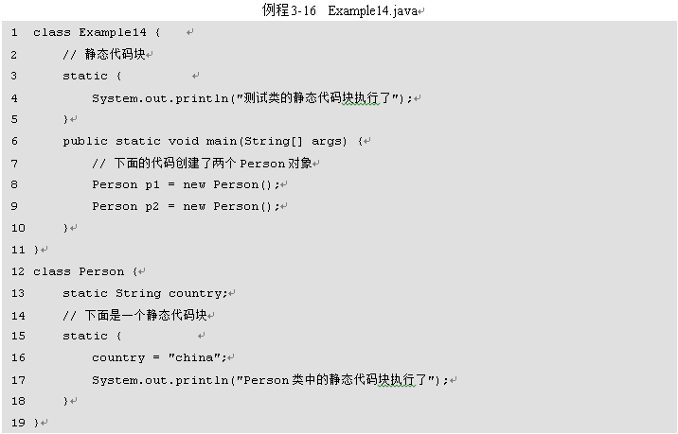
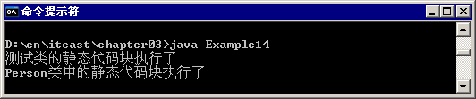
3.6 static关键字
3.6.3 静态代码块
接下来，通过一个案例来学习静态代码块的用法，具体如例3-16所示。
从运行结果可以看出，程序中的两段静态代码块都执行了。在命令行窗口输入“java Example14”后，虚拟机首先会加载类Example14，在加载类的同时就会执行该类的静态代码块，紧接着会调用main()方法。在该方法中创建了两个Person对象，但在两次实例化对象的过程中，静态代码块只执行一次，这就说明类在第一次使用时才会被加载，并且只会加载一次。

Slide 62
3.6 static关键字
构造程序块和静态程序块的区别
执行的顺序不同，静态程序块在编译即被执行且执行一次，而构造程序块只有在使用new运算符实例化对象被调用且每建立一个对象均会执行一次；
静态程序块只能访问类成员，而构造程序块既可以访问实例成员，也可以访问类成员。
执行顺序：静态代码块→构造代码块→构造方法
请看下面的例子。

Slide 63
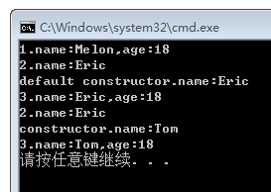
public class StaticBlockDemo{
String name; static int age;
StaticBlockDemo(String n){ //带参构造方法
name=n;
System.out.println("constructor.name:" + name);
}
StaticBlockDemo(){ //无参构造方法
System.out.println("default constructor.name:" + name);
}
{ //构造代码块
name="Eric";
System.out.println("2.name:" + name);
}
static{ //静态代码块
//name="Melon"; 此行错误，静态程序块中不能初始化实例变量
age=18; String name="Melon";
System.out.println("1.name:" + name + ",age:" + age);
}
public static void main(String[] args) {
StaticBlockDemo bd1=new StaticBlockDemo();
System.out.println("3.name:" + bd1.name + ",age:" + age);
StaticBlockDemo bd2=new StaticBlockDemo("Tom");
System.out.println("3.name:" + bd2.name + ",age:" + age);
}
}

Slide 64
练习3
设计一个雇员类，创建雇员类对象，统计雇员的出勤人数。
属性包括：编号、姓名、年龄、职务、部门、出勤人数
方法包括：构造方法、输出信息的方法、签到方法
要求：
考虑属性和方法的访问权限
考虑方法的功能
考虑main方法如何实现要求统计的信息
Notes:
Employee()
Employee(id,name,age)
Employee(id,name,age,title,dept,number)

Slide 65
练习4
仿照超市购物的例子编写一个学生借书的程序。
提示：
思考需要定义的类，例如：本程序需要用到学生、借书卡、书等对象，最后实现借书的过程，如果有指定的书，则输出“***借到了***书”，否则输出“****没有借到****书”。
还需要认真思考每个类中有哪些属性和方法，能够更好的完成这个程序。

Slide 66
3.6 static关键字
3.6.4 单例模式
设计模式就是针对这些问题和需求，在大量的实践中总结和理论化之后优选的代码结构、编程风格、以及解决问题的思考方式
单例模式是Java中的一种设计模式，它是指在设计一个类时，需要保证在整个程序运行期间针对该类只存在一个实例对象。
单例模式有以下特点：
1、单例类只能有一个实例。
2、单例类必须自己创建自己的唯一实例。
3、单例类必须给所有其他对象提供这一实例。

Slide 67
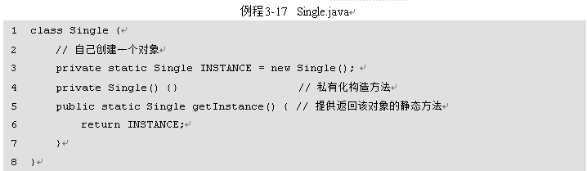
3.6 static关键字
3.6.4 单例模式
掌握了单例模式的相关知识后，接下来，通过一个案例来实现单例模式，如例3-17所示。

Slide 68
3.6 static关键字
3.8.4 单例模式
类的构造方法使用private修饰，声明为私有，这样就不能在类的外部使用new关键字来创建实例对象了。
在类的内部创建一个该类的实例对象，并使用静态变量INSTANCE引用该对象，由于变量应该禁止外界直接访问，因此使用private修饰，声明为私有成员。
为了让类的外部能够获得类的实例对象，需要定义一个静态方法getInstance()，用于返回该类实例INSTANCE。由于方法是静态的，外界可以通过“类名.方法名”的方式来访问。

Slide 69
多学一招
3.6.4 单例模式
编写一个测试类对实现了单例的Single类进行测试，具体代码如例3-18所示。
class Example15 {
public static void main(String[] args) {
Single s1 = Single.getInstance();
Single s2 = Single.getInstance();
System.out.println(s1==s2);
}
}
单例模式还可以写成其他形式，具体如例3-19所示。
class Single {
private Single() {}
public static final Single INSTANCE = new Single();
}

Slide 70
知识架构
3.8 Java的帮助文档
返回目录
3.8.1
Java的文档注释
3.8.2
JDK帮助文档的使用

Slide 71
3.8 Java的帮助文档
3.8.1 Java的文档注释
文档注释用于是嵌入到程序当中的帮助信息，用于说明如何使用当前程序，它以“/**”开头，以“*/”标志结束。
Java中提供了javadoc命令，它可以将这些帮助信息提取出来，自动生成HTML格式的帮助文档，从而实现程序的文档化。

Slide 72
/**
* Title: Person类<br>
* Description: 通过Person类来说明Java中的文档注释<br>
* Company: Itcast
* @author Itcast
* @version 1.0
*/
public class Person {
public String name;
/**
* 这是Person类的构造方法
* @param name Person的名字
*/
public Person(String name){ 执行语句；}
/**
* 这是read()方法的说明
* @param bookName 读的书的名字
* @param time 读书所需的时间
* @return 读的书的数量
*/
public int read(String bookName,int time){
执行语句；
}
}
3.8 Java的帮助文档
3.8.1 Java的文档注释
接下来，就为大家演示如何使用javadoc命令生成帮助文档，首先需要定义一个Person类，在Person类中定义一个构造方法和一个read()方法，具体如例3-24所示。
class Person {
int age; // 定义int类型的变量age
// 定义 speak() 方法
void speak() {
System.out.println("大家好，我今年" + age + "岁!");
}
}
在定义好的Person类中加入文档注释，修改后的代码如例3-25所示。

Slide 73
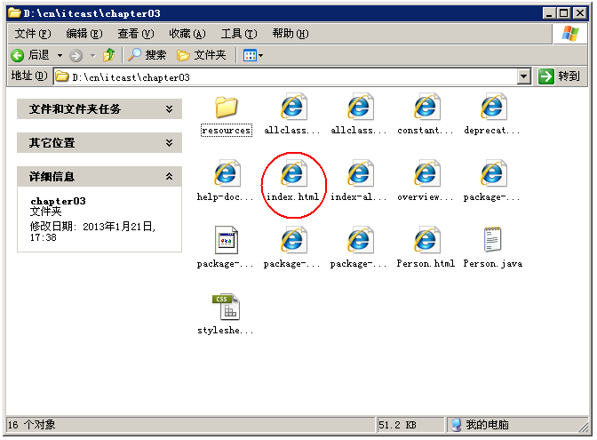
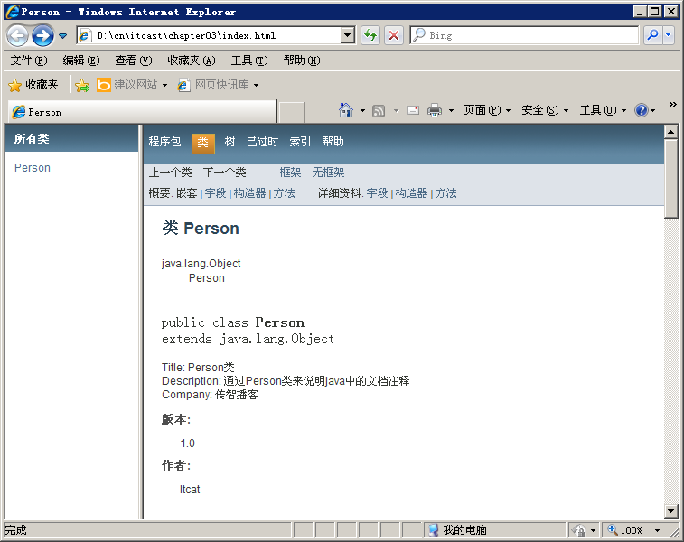
3.8 Java的帮助文档
3.8.1 Java的文档注释
为程序添加文档注释后，便可以使用javadoc命令生成Person类的帮助文档。打开命令行窗口，进入程序所在的目录，输入生成文档的命令，具体如下所示：
其中：
-d 用来指定输出文档存放的目录
. 表示当前的目录
-version 用来指定输出文档中需包含版本信息
-author 用来指定输出文档中需包含作者信息

Slide 74
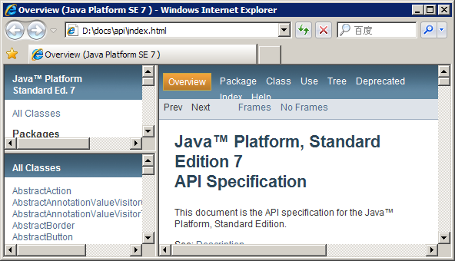
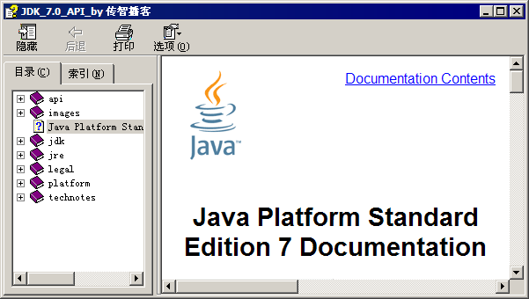
3.8 Java的帮助文档
3.8.2 JDK帮助文档的使用
JDK帮助文档是Oracle公司针对JDK中所有的Java类提供的一整套帮助文档，它详细介绍了所有Java类的属性、方法、继承关系和示例用法等内容。
JDK帮助文档通常有两种，一种是Oracle公司官方发布的HTML格式的JDK帮助文档，一种是由一些Java爱好者根据官方文档制作而成的CHM格式的JDK帮助文档。

Slide 75
Java类库中的Arrays类和Math类
Java提供的Arrays类（java.util包中）提供了很多static方法，如下面例子：
import java.util.*;
public class Example4_11 {
public static void main(String args[]) {
Scanner scanner = new Scanner(System.in);
int [] a={12,34,9,23,45,6,45,90,123,19,34};
Arrays.sort(a);
System.out.println(Arrays.toString(a));
System.out.println("输入整数，程序判断该整数是否在数组中:");
int number = scanner.nextInt();
int index=Arrays.binarySearch(a,number);
if(index>=0)
System.out.println(number+"和数组中索引为"+index+"的元素值相同");
else
System.out.println(number+"不与数组中任何元素值相同");
}
}
Java提供的Math类，所有方法都是static方法（见API文档）。

Slide 76
本章小结
本章详细介绍了面向对象的基础知识，包括什么是面向对象、类和对象之间的关系、类的封装与使用、构造方法的定义与重载、this关键字、static关键字等。
重点在于面向对象的编程思想、类和对象、类的封装、构造方法以及this关键字的使用，大家应该多思考，深刻领会面向对象的好处。
熟练掌握好这些知识，有助于学习下一章的内容。深入理解面向对象的思想，对以后的实际开发也是大有裨益的。

